Slide 1


Využití GeoGebry ve výuce matematiky
Petra Bidmanová Strnadová
Lenka Pavlíčková

Slide 2
Program workshopu:
1. Matematická čtenářská gramotnost, vizualizace v matematice
2. GeoGebra
3. Prostředí GeoGebry
4. Využití GeoGebry při výuce funkcí a geometrie
Geometrie
Funkce
GeoGebra a IBSE
IBSE ve výuce geometrie
IBSE ve výuce funkce
GeoGebra z 2D do 3D
Geogebra 3D
Odhad křivky z obrázku
5. Diskuze a závěr

Slide 3
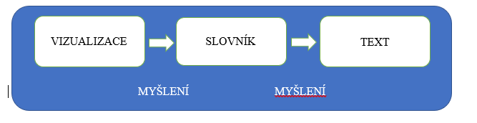
1. Matematická čtenářská gramotnost, vizualizace v matematice
Matematická čtenářská gramotnost je schopnost rozeznat, pochopit, používat a zhodnotit psaný matematický text, který může být zadaný různou formou a můžeme ho využívat ve všech etapách každodenního života.
Rozvíjení a podpora matematické čtenářské gramotnosti:
vizualizace matematických pojmů
rozvíjení a porozumění matematickému slovníku
rozvíjení porozumění matematickému textu
rozvíjení kritického myšlení v matematice

Slide 4

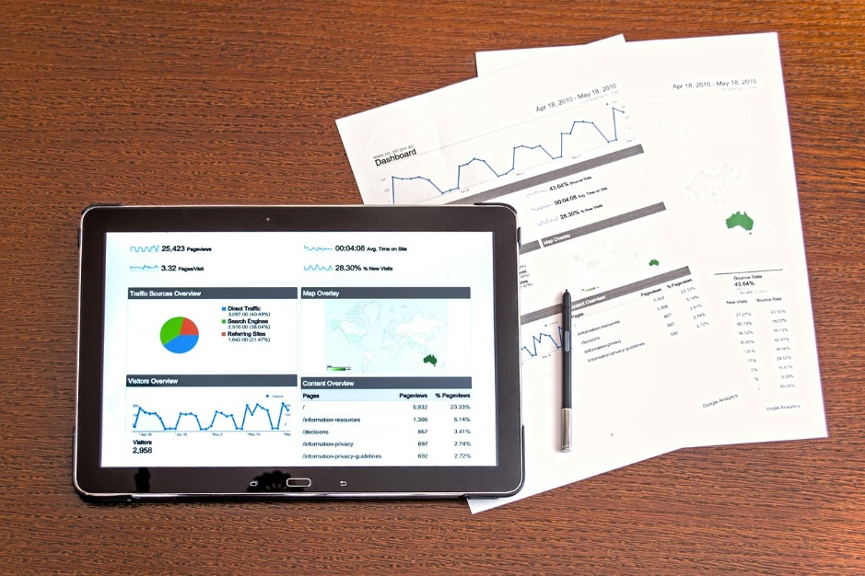
Otázka pro Vás:
Jak a kde můžeme využít ICT ve výuce matematiky?
Vaše zkušenosti.

Slide 5
Matematické softwary:
- Wolfram|Alpha, https://www.wolframalpha.com/
- GeoGebra, https://www.geogebra.org/
- Matematické výpočty online (MAW), http://um.mendelu.cz/maw-html/menu.php
Matematické portály:
- Umíme matematiku, www.umimematematiku.cz
- Umíme to, https://www.umimeto.org/
- Pro ty, co mají rádi geometrii, https://play.google.com/store/apps/details?id=com.hil_hk.euclidea
FB GeoGebra, https://www.facebook.com/geogebra/
FB Math animations, https://www.facebook.com/magicpi2/
sw SketchUp
aplikace Tinkercad, www.tinkercad.com

Slide 6
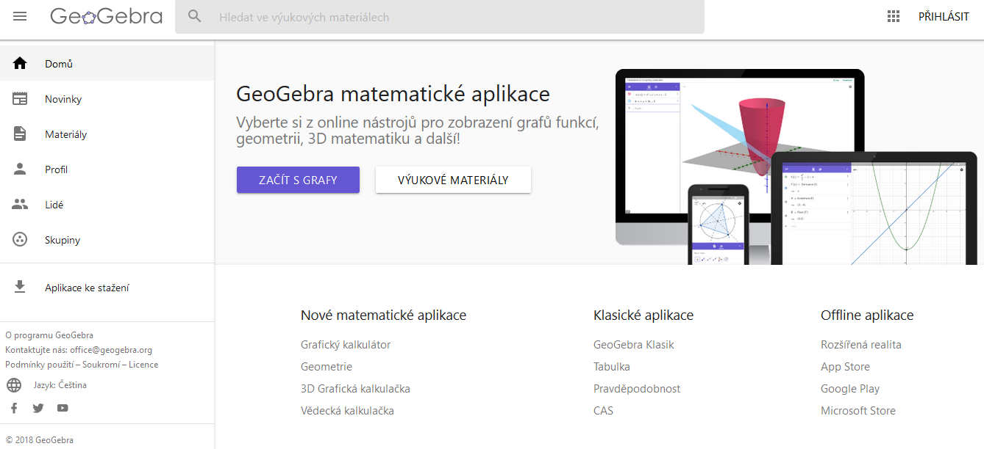
2. GeoGebra
- dynamický matematický, volně šiřitelný (pro nekomerční použití) software

Slide 7
2. GeoGebra
Klady GeoGebry:
žák si učivo lépe vizualizuje (statické a dynamické modely)
žák může bádat v matematice (IBSE)
učitel může vizualizace využít k vyučování (statické a dynamické modely)
zrychlení práce jak učitele tak žáka
přenesení aktivity na žáka
porozumění matematickým pojmům
Využití GeoGebry v hodině:
prezentace v hodině
samostatná práce žáků
zdroj úloh s proměnlivým zadáním
motivace a zpestření výuky

Slide 8
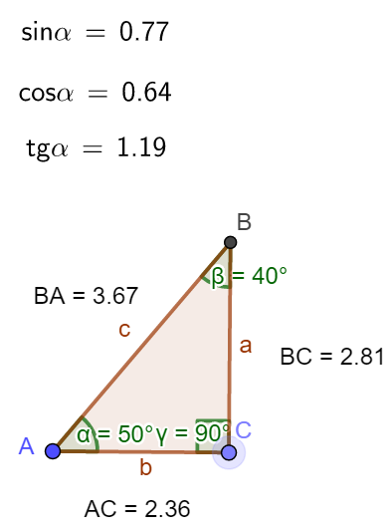
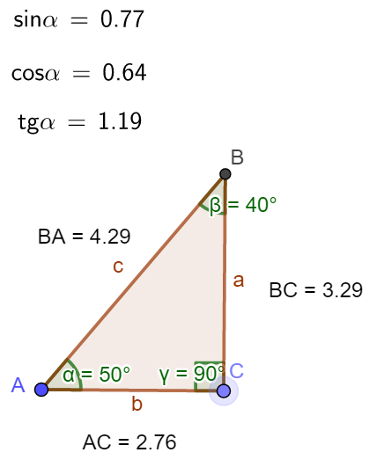
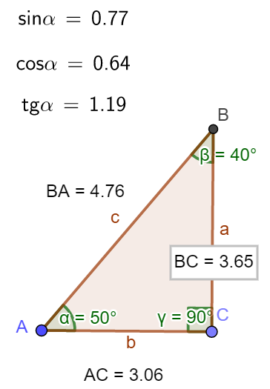

Slide 9
2. GeoGebra
GeoGebru můžeme využít v těchto oblastech matematiky:
algebraické úlohy (mnohočleny, rovnice, nerovnice, práce se zlomky)
konstrukční geometrie
funkce a jejich grafy
stereometrie
analytická geometrie
komplexní čísla
diferenciální počet
přesah do jiných předmětů (yzika, biologie, zeměpis…)
a další možnosti, podle vlastní fantazie….

Slide 10
2. GeoGebra
Infrastruktura GeoGebry:
aplikace ke stáhnutí
materiály k použití
osobní profil
návody k použití k aplikaci geogebra Classic

Slide 11
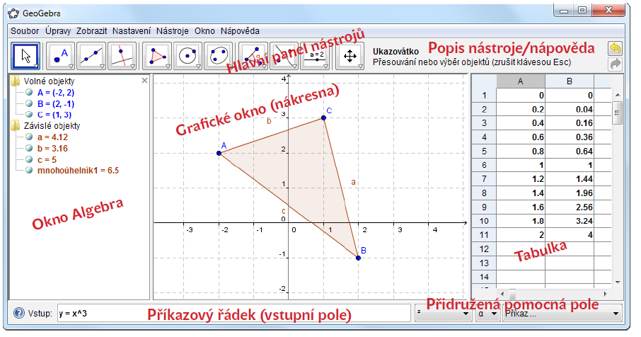
3. Prostředí GeoGebry

Slide 12
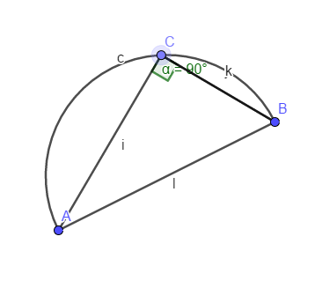
4. Využití GeoGebry při výuce funkcí a geometrie
Geometrie
Úloha 1
Ověřte vlastnost Thaletovy kružnice jako množiny vrcholů pravoúhlého trojúhelníku nad průměrem AB.

Slide 13
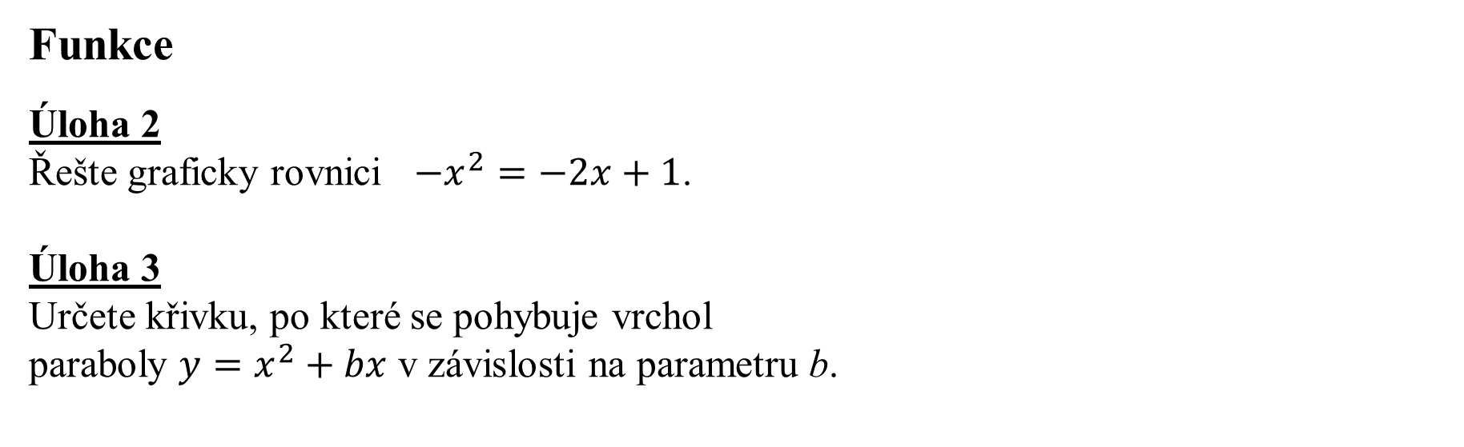
4. Využití GeoGebry při výuce funkcí a geometrie
.
Funkce
Úloha 2
Řešte graficky rovnici $−x^{2}=−2x+1$.
Úloha 3
Určete křivku, po které se pohybuje vrchol
paraboly $y=x^{2}+bx$ v závislosti na parametru b.

Slide 14
4. Využití GeoGebry při výuce funkcí a geometrie
GeoGebra a IBSE
Čtyři úrovně badatelsky orientovaného vyučování
1. úroveň – potvrzující bádání
2. úroveň – strukturované bádání
3. úroveň – nasměrované bádání
4. úroveň – otevřené bádání

Slide 15
4. Využití GeoGebry při výuce funkcí a geometrie
IBSE ve výuce geometrie
Úloha 4 (potvrzující bádání)
Ověřte, že osy úsečky stran trojúhelníku se protínají v jednom bodě.
Úloha 5 (strukturované bádání)
Nalezněte dělící poměr těžnic.
Úloha 6 (nasměrované bádání)
Jakým způsobem dělí těžnice trojúhelník na jednotlivé části?
Úloha 7 (otevřené bádání)
Pokuste se najít, co nejvíce vlastností trojúhelníku a jeho těžnic.

Slide 16
4. Využití GeoGebry při výuce funkcí a geometrie
IBSE ve výuce funkcí
Úkol pro Vás
V návaznosti na 4 úrovně badatelsky orientovaného vyučování vymyslete úlohy, které by žáci s užitím GeoGebry mohli řešit ve výuce funkcí.

Slide 17
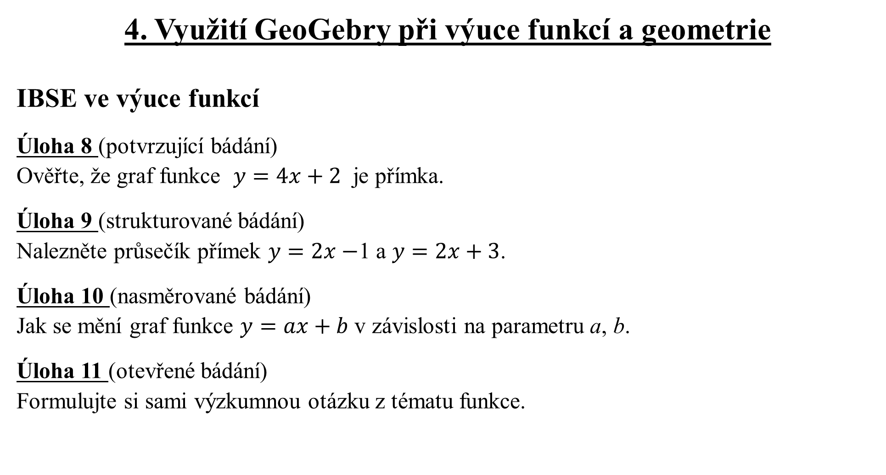
4. Využití GeoGebry při výuce funkcí a geometrie
IBSE ve výuce funkcí
Úloha 8 (potvrzující bádání)
Ověřte, že graf funkce $y=4x+2$ je přímka.
Úloha 9 (strukturované bádání)
Nalezněte průsečík přímek $y=2x−$1 a $y=2x+3$.
Úloha 10 (nasměrované bádání)
Jak se mění graf funkce $y=ax+b$ v závislosti na parametru a, b.
Úloha 11 (otevřené bádání)
Formulujte si sami výzkumnou otázku z tématu funkce.

Slide 18
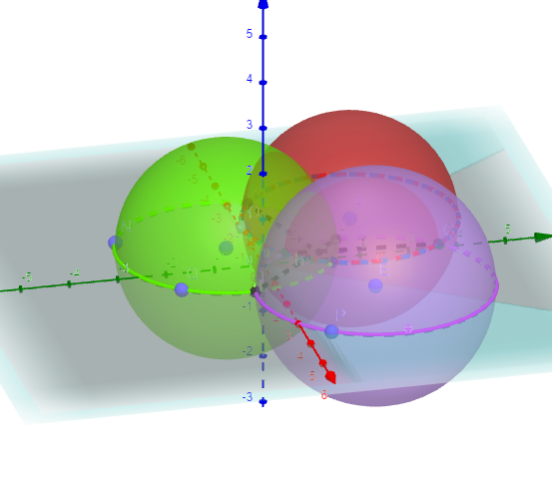
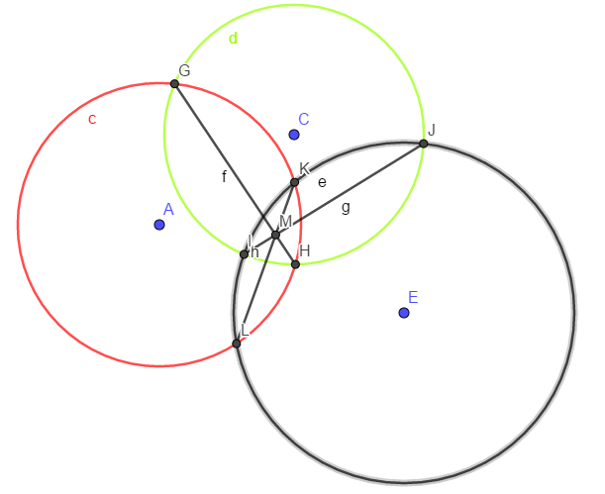
4. Využití GeoGebry při výuce funkcí a geometrie
GeoGebra z 2D do 3D
Úloha 12
V rovině jsou dány tři kružnice tak, že každé 2 mají společné 2 body, ale všechny 3 nemají společný žádný bod. Potom se tři tětivy příslušejícím těmto kružnicím protínají v jednom bodě. Dokažte.

Slide 19
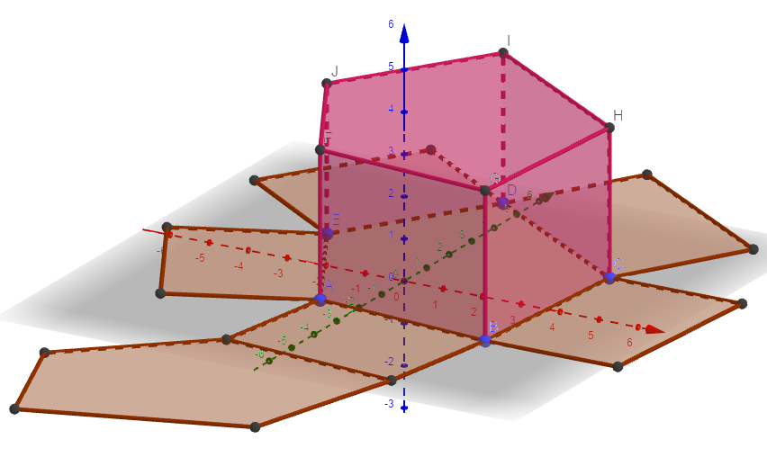
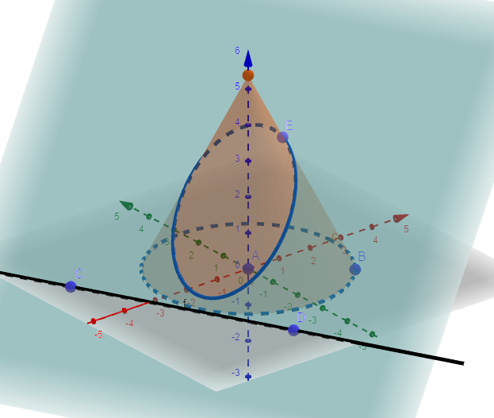
4. Využití GeoGebry při výuce funkcí a geometrie
GeoGebra 3D
Úloha 13
Sestrojte libovolný kolmý hranol a jeho síť.
Úloha 14
Pomocí řezu kužele rovinou demonstrujte vznik elipsy.

Slide 20
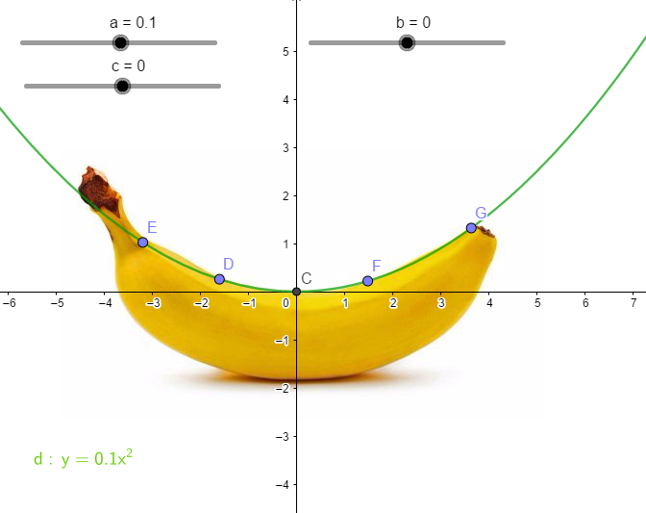
4. Využití GeoGebry při výuce funkcí a geometrie
Odhad křivky z obrázku
Úloha 15
Zkuste se přesvědčit, že voda tryskající z fontány dopadá na zem po křivce, která je přibližně parabola.

Slide 21
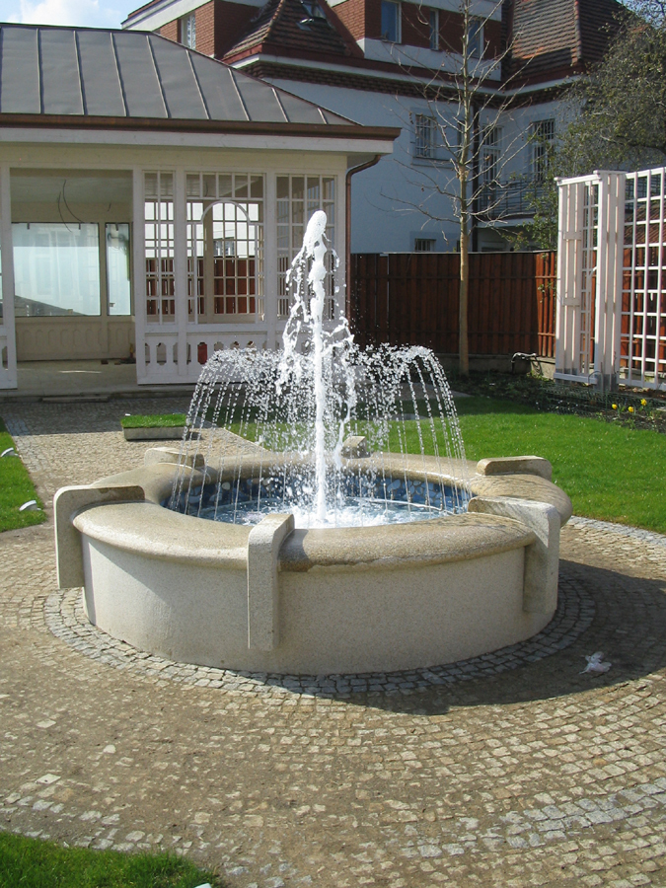
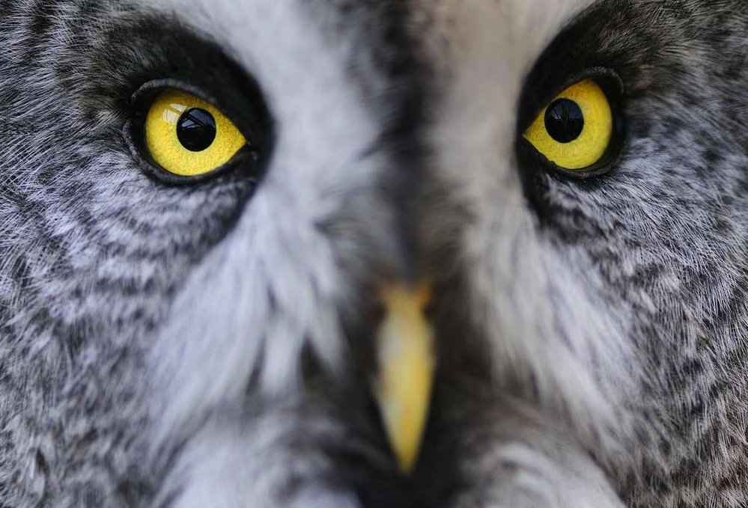
4. Využití GeoGebry při výuce funkcí a geometrie
Puštík Fontána

Slide 22
Literatura
Gergelitsová Šárka (2011) Praha. Počítač ve výuce nejen geometrie – průvodce Geogebrou.
Jančařík, A. (Ed.). (2014a). Dynamická matematika (využití programu GeoGebra ve výuce matematiky na středních školách). Dostupné z
https://docs.google.com/file/d/0B0vRYwckMceZaFhnWEJnUG9QazQ/edit?pli=1
Jančařík, A. (Ed.). (2014b). Matematický software. Dostupné z
https://docs.google.com/file/d/0B1Up5zguaHrlbldpRnVPcmRqbXc/edit?pli=1
Trnová, E. (Ed.). (2012). IBSE. Dostupné z http://profiles.ped.muni.cz/ibse.php
Pech Pavel (2015) České Budějovice. Badatelsky orientovaná výuka matematiky a informatiky s podporou technologií.

Slide 23
Děkujeme za pozornost.

